Slide 1

Egynyelvű szótárak

Slide 2
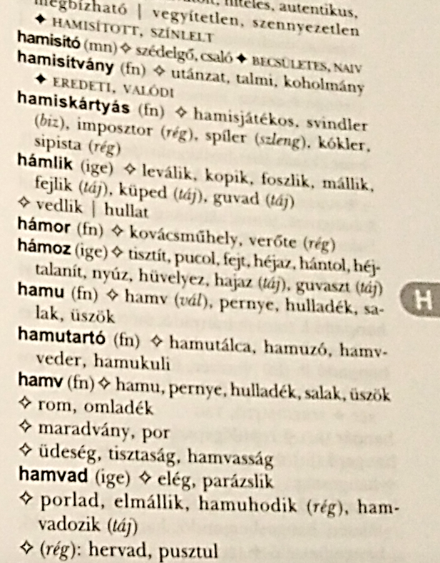
Mi a szótár?
kézikönyv
egy vagy több nyelv szavait sorolja fel
rendszerint betűrendben
egyéb információkkal kiegészítve
szócikkeket tartalmaz

Slide 3

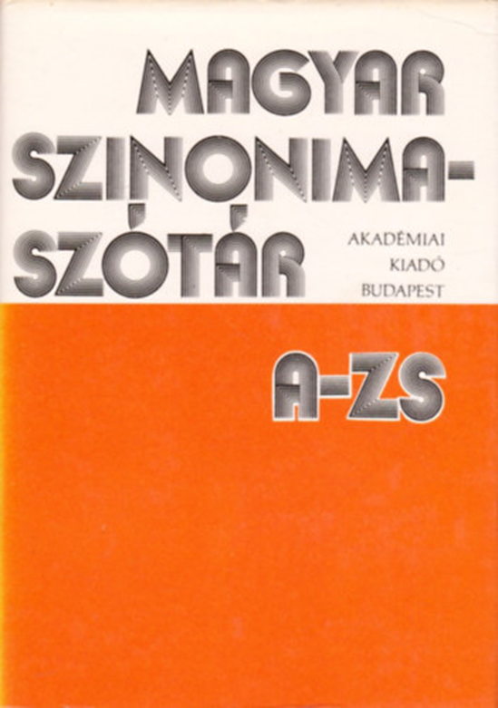

EGYNYELVŰ
TÖBBNYELVŰ

Slide 4
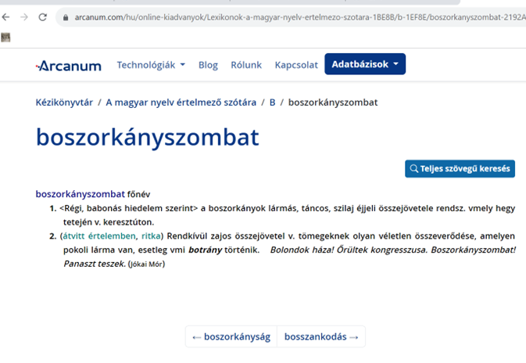

EGYNYELVŰ SZÓTÁRAK FAJTÁI
ÉRTELMEZŐ
HELYESÍRÁSI
ETIMOLÓGIAI
TÁJ-
SZINONIMA
Tartalmazza
a szavak jelentéseit
használati módját
szófaját
stílusminősítését
(pl. pejoratív, népies, kedveskedő)

Slide 5

EGYNYELVŰ SZÓTÁRAK FAJTÁI
ÉRTELMEZŐ
HELYESÍRÁSI
ETIMOLÓGIAI
TÁJ-
SZINONIMA
A szócikk tartalmazza a szavak toldalékolt formáit is
(pl. játszik, játsszon, játssz…)
Célja, hogy ellenőrizhető legyen a helyesírás

Slide 6
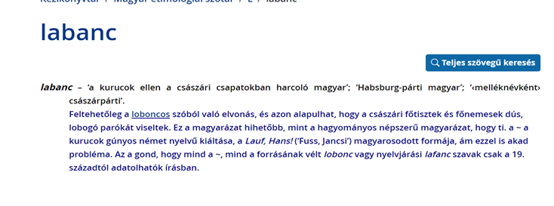
EGYNYELVŰ SZÓTÁRAK FAJTÁI
ÉRTELMEZŐ
HELYESÍRÁSI
ETIMOLÓGIAI
TÁJ-
SZINONIMA
A szó eredetét, történetét írja le
Tájnyelvi szavakat tartalmaz
(Jelentésük, milyen szituációban használják)

Slide 7
EGYNYELVŰ SZÓTÁRAK FAJTÁI
ÉRTELMEZŐ
HELYESÍRÁSI
ETIMOLÓGIAI
TÁJ-
SZINONIMA
A keresett szó rokon értelmű szavait sorolja fel

Slide 8
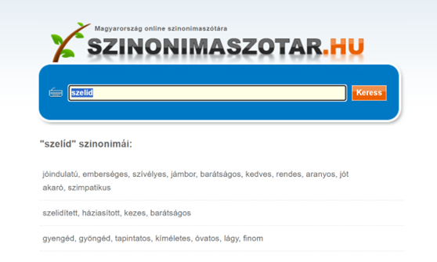
a szótárakat a legtöbben csak alkalmanként használják (pl. rejtvényfejtéshez, betűjátékhoz),
mások mindennapi munkájukban (pl. fogalmazók, kutatók)
a szótárak elején használati útmutató van
a szótárak szükségképpen elavulnak
de a digitális SZÓTÁRAK folyamatosan tudják követni a változásokat.

